Slide 1
oozie feature summary
oozie investigate

Slide 2
Summary
• workflow重做
• 节点之间数据共享（ActionData）
• workflow timeout设置
• workflow不同时刻实例处于running的并发数设置
• workflow不同时刻实例从ready状态进入running状态的执行策略
• workflow的一个action节点失败自动重试设置
• workflow的一个action节点失败后的是否忽略本节点错误
• workflow的热部署特性
• 验证workflow的XML文件
• 配置需要挂起的Action节点

Slide 3
workflow重做
workflow的某次运行结束，无论失败或者成功，都可以对这次workflow进行重做。
重做需要提供对应时刻的workflow id之外，还需要重新配置作业属性，
有两个属性是必须要注意的，它们是重新提交作业必须具备的属性，如果不存在就会报错的，它们分别是：
oozie.wf.rerun.failnodes
oozie.wf.rerun.skip.nodes
这两个必须必须选择一个，第一个是自动运行失败的流程节点，第二个是需要跳过的节点，通过设置这个属性的话，如果已经运行成功的节点不在这个属性里面的话就可以让已经运行成功的节点再运行一遍了。

Slide 4
workflow重做
# oozie.wf.rerun.failnodes=true, 说明可以只跑失败的节点
rerun命令会执行fail node，如果此workflow本来就是成功的，那么rerun会立即返回成功
oozie job -rerun 0000004-160419071951949-oozie-oozi-W -config job.properties -Doozie.wf.rerun.failnodes=true
# oozie.wf.rerun.failnodes=false, 说明可以重新跑成功的节点
oozie job -rerun 0000004-160419071951949-oozie-oozi-W -config job.properties -Doozie.wf.rerun.failnodes=false
# skip nodes,被skip的节点在上次运行时必须是运行成功的节点，也就是说只能skip成功的节点而不能是失败节点
oozie job -rerun 0000004-160419071951949-oozie-oozi-W -config job.properties -Doozie.wf.rerun.skip.nodes=node1,node3

Slide 5
节点之间数据共享（ActionData）
在一个workflow内部，action 节点之间可以通过键值对的方式共享数据，例如：
在 shell action结束后， shell action的输出可供 workflow 作业使用，但它需要满足以下条件：
＊输出的格式必须是一个有效的 类Java 属性文件。（key=value）
＊输出的大小必须小于 2KB。

Slide 6
节点之间数据共享（ActionData）
shell action调用upload.sh
<action name="shellActionExample">
<shell xmlns="uri:oozie:shell-action:0.1">
<job-tracker>${jobTracker}</job-tracker>
<name-node>${nameNode}</name-node>
<configuration>
<property>
<name>mapred.job.queue.name</name>
<value>${queueName}</value>
</property>
</configuration>
<exec>upload.sh</exec>
<argument>${tableName}</argument>
<file>lib/script/shell#upload.sh</file>
<capture-output/>
</shell>
<ok to="sqoopIncrImport"/>
<error to="fail"/>
</action>

Slide 7
节点之间数据共享（ActionData）
清单. Shell 脚本：upload.sh
======================================================================
host="XXX.XX.XX.XXX"
port="3306"
username="root"
password=""
database="zzz"
tableName="$1"
sqoopLstUpd=`mysql --host=$host --port=$port --user=$username --password=$password
-N -e 'SELECT PARM_DATE_VAL from T_CONTROL_PARM where PARM_NM="SQOOP_INCR_LST_UPD"
and PARM_GROUP_NM="'$tableName'"' $database`
echo "sqoopLstUpd=$sqoopLstUpd"
echo “tableName=$tableName"
======================================================================

Slide 8

节点之间数据共享（ActionData）
<action name="sqoopIncrImport">
<sqoop xmlns="uri:oozie:sqoop-action:0.2">
<job-tracker>${jobTracker}</job-tracker>
<name-node>${nameNode}</name-node>
<prepare>
<delete path="${s3BucketLoc}/${tableName}/incr"/>
<mkdir path="${s3BucketLoc}/${tableName}"/>
</prepare>
<configuration>
<property>
<name>mapred.job.queue.name</name>
<value>${queueName}</value>
</property>
</configuration>
<arg>import</arg>
<arg>--connect</arg>
<arg>${dbURL}</arg>
<arg>--driver</arg>
<arg>${mySqlDriver}</arg>
<arg>--username</arg>
<arg>${user}</arg>
<arg>--table</arg>
<arg>${wf:actionData('timeCheck')['tableName']}</arg>
<arg>--target-dir</arg>
<arg>${s3BucketLoc}/${tableName}/incr</arg>
<arg>--check-column</arg>
<arg>LAST_UPD</arg>
<arg>--incremental</arg>
<arg>lastmodified</arg>
<arg>--last-value</arg>
<arg>${wf:actionData('timeCheck')['sqoopLstUpd']}</arg>
<arg>--m</arg>
<arg>1</arg>
</sqoop>
<ok to="sqoopMetaUpdate"/>
<error to="fail"/>
</action>
在Sqoop action中引用shellActionExample action的输出

Slide 9
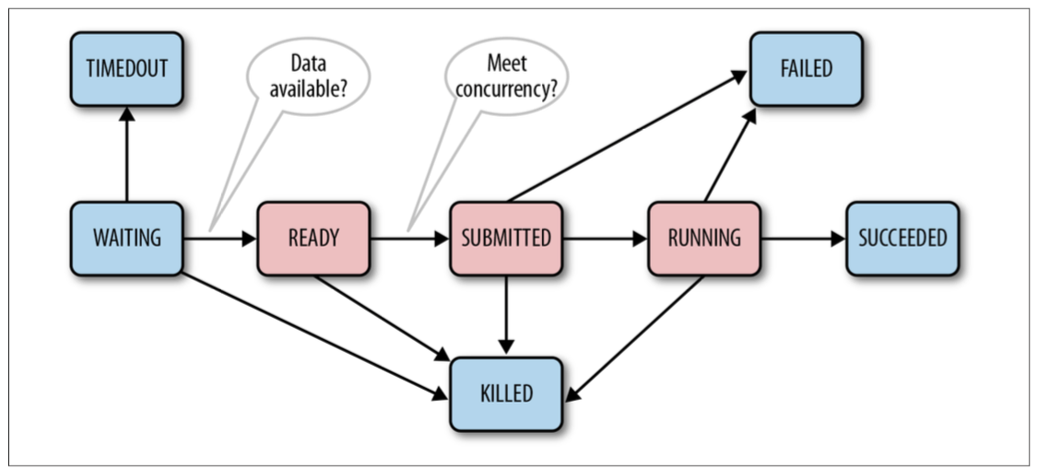
workflow timeout设置
假设workflow的调度频率为每小时整点开始运行，比如当1:00时会实例化一个workflow-1:00，之后此workflow会进入waiting状态，
如果所示，处于waiting状态的workflow会去检查是否符合dataset 的input event，如果满足就从waiting进入ready状态，
否则会一直停留在waiting状态，可以设置timeout时间，如果超过时间，workflow会转为timeout状态。
默认值为-1,表示永远不超时

Slide 10
workflow不同时刻实例处于running的并发数设置
并发数，指多个Coordinator Job，并发执行(RUNNING)，默认值为1。
假设某一个时刻，workflow的concurrency设置为3，workflow有多个实例wf-1,wf-2,wf-3,wf-4, 其中wf-1,wf-2处于RUNNING状态，
而wf-3,wf-4都处于READY状态，那么此时根据concurrency＝3可以判断wf–3,wf-4中只有一个可以从READY进入SUBMITTED状态

Slide 11
workflow不同时刻实例从ready状态进入running状态的执行策略
假设某一个时刻，workflow的concurrency设置为3，workflow有多个实例wf-1,wf-2,wf-3,wf-4, 其中wf-1,wf-2处于RUNNING状态，
而wf-3,wf-4都处于READY状态，那么此时根据concurrency＝3可以判断wf–3,wf-4中只有一个可以从READY进入SUBMITTED状态
那wf-3,wf-4究竟哪个可以从READY进入到SUMMITTED呢？
可以通过执行策略确定，有以下策略可以选择：
FIFO (oldest first) default .
LIFO (newest first).
LAST_ONLY (can actually cause older actions to be SKIPPED).
NONE (会查看 oozie.coord.execution.none.tolerance in oozie-site.xml (default is 1 minute).
如果当前时刻超过了预定时间处于WAITING or READY 状态的action会被 SKIPPED）

Slide 12
workflow的一个action节点失败自动重试设置
workflow在运行中某个action发生error处于ERROR状态时，oozie提供User-Retry机制，可以对自动对这个
action进行retry。
User-Retry机制允许用户设置retry次数，以及retry时间间隔。如果retry了最大次数之后仍然错误，那么这个action会变为ERROR状态
Examples of User-Retry in a workflow aciton is :
<workflow-app xmlns="uri:oozie:workflow:0.3" name="wf-name">
<action name="a" retry-max="2" retry-interval="1">
</action>
注意：retry–max不能超过oozie的系统配置的最大retry次数，系统配置在oozie-site.xml：
<property> <name>oozie.service.LiteWorkflowStoreService.user.retry.max</name> <value>3</value> <description> Automatic retry max count for workflow action is 3 in default. </description> </property>
<property> <name>oozie.service.LiteWorkflowStoreService.user.retry.inteval</name> <value>10</value> <description>
Automatic retry interval for workflow action is in minutes and the default value is 10 minutes. </description> </property>

Slide 13
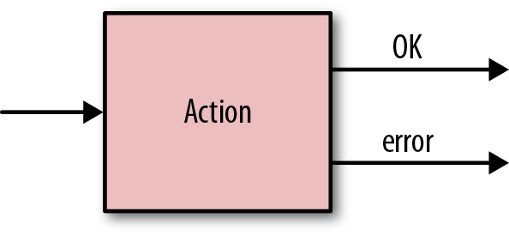
workflow的一个action节点失败后的是否忽略本节点错误
一个action运行结束有两种状态OK,ERROR, 例如：
...
<action name="[NODE-NAME]">
<map-reduce>
...
<job-xml>[JOB-XML-FILE]</job-xml>
<configuration>
<property>
<name>[PROPERTY-NAME]</name>
<value>[PROPERTY-VALUE]</value>
</property>
...
</configuration>
<config-class>com.example.MyConfigClass</config-class>
...
</map-reduce>
<ok to="[NODE-NAME]"/>
<error to="[NODE-NAME]"/>
</action>
一个action失败后是忽略失败继续流出往下走还是直接fail 整个workflow，做成可配置。

Slide 14
Workflow的热部署特性
1. 动态修改workflow.xml
假设workflow的运行频率是每小时运行一次，整点运行，1:00，2:00，3：00。
假设当前是1:30，此时可以编辑workflow.xml文件，增加，删除，修改action节点，修改完成之后可以将原来的workflow.xml替换，在下一个时刻，workflow会启用新的workflow.xml，不需要挂起整个workflow.xml应用
2.动态修改运行中workflow的属性
可以通过oozie的-change命令对运行时的属性进行修改，比如concurrency，endtime等：
oozie job -change 0000076-140402104721144-oozie-joe-C -value endtime=2014-12-01T05:00Z

Slide 15
验证Workflow的XML文件
1. Oozie提供了validate 命令可以用来验证XML（主要是语法上的检查）：
oozie validate my_workflow.xml
2. 另外一种方式也可以来验证XML：dryrun，会将属性配置文件一起考虑进去：
oozie job -dryrun -config coord_job.properties
此命令会将整个生命周期所有的实例展示出来

Slide 16
配置需要挂起的Action节点
Oozie提供了运行workflow时挂起节点的功能。通过在job.properties里设置oozie.suspend.on.nodes属性，可以实现在运行workflow时到达这些节点时自动挂起整个workflow应用，如同debugger中的断点。
例如：
oozie.suspend.on.nodes=node2,node3
那么在运行workflow时遇到node2或者node3时会挂起workflow应用

